Slide 1

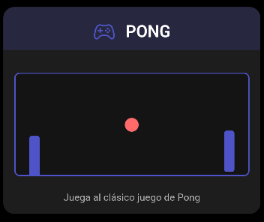
Competitory
Integrantes: Diego Martínez
Profesor: Miguel Puebla

Slide 2



Contexto del proyecto
Programación Aplicaciones Móviles
Diego Martínez
Competitory
Debido a circunstancias de vida, a veces las personas son forzadas a irse a buscar nuevas oportunidades en otro lados, esto genera distancia con sus conocidos. La idea de Competitory es poder conectar a las personas a traves de una aplicación de juegos.
Creación de usuario
Juegos competitivos con otros usuarios
Agregar usuarios y hablar por chat

Slide 3
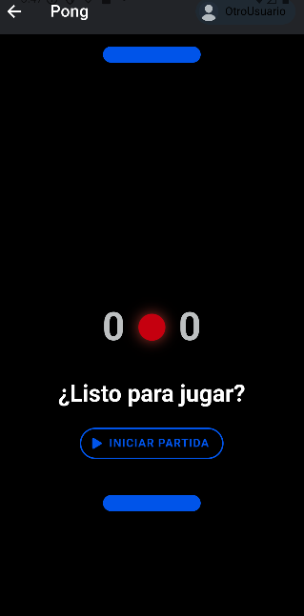
Solución planteada
Programación Aplicaciones Móviles
Diego Martínez
Perfiles de usuario
Interacción entre usuarios
Competitividad
Minijuegos
Aplicación móvil y web
Diseño responsivo
Almacenamiento de datos
Interfaz de usuario simple
Competitory

Slide 4





Lógica de la aplicación
Programación Aplicaciones Móviles
Diego Martínez
Lógica
Ionic Framework
Base de datos en SQLite
Uso de API para carga de datos
Authguard y otros servicios
Justificación
Ionic Framework > Framework para crear aplicaciones multiplataformas
Base de datos en SQLite > Almacenar datos de una manera sencilla
API > Cargar datos de otros dominios para simular mejor el uso de la aplicación
Servicios varios > Ayudar a la seguridad e implementar nuevas funciones en la app

Slide 5
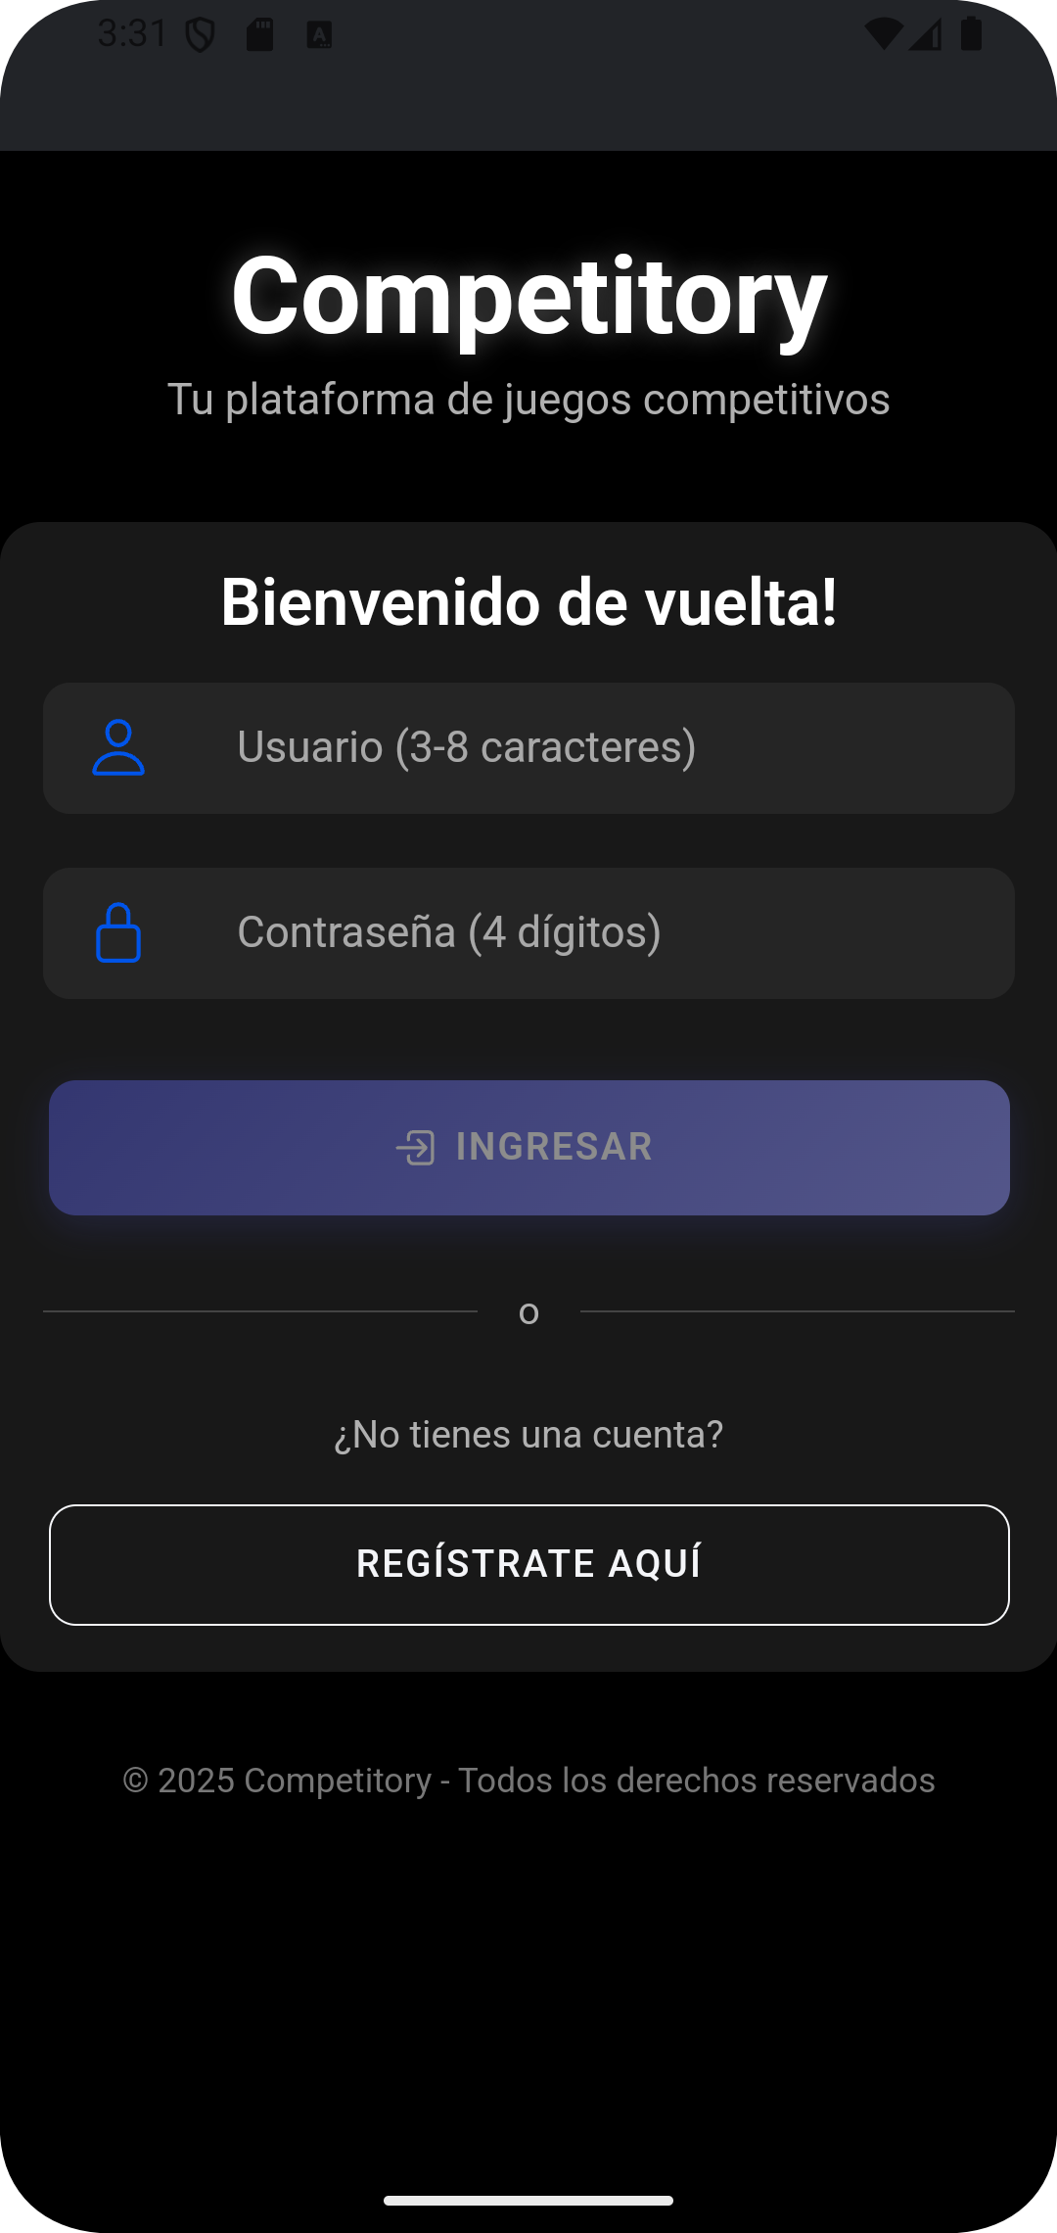
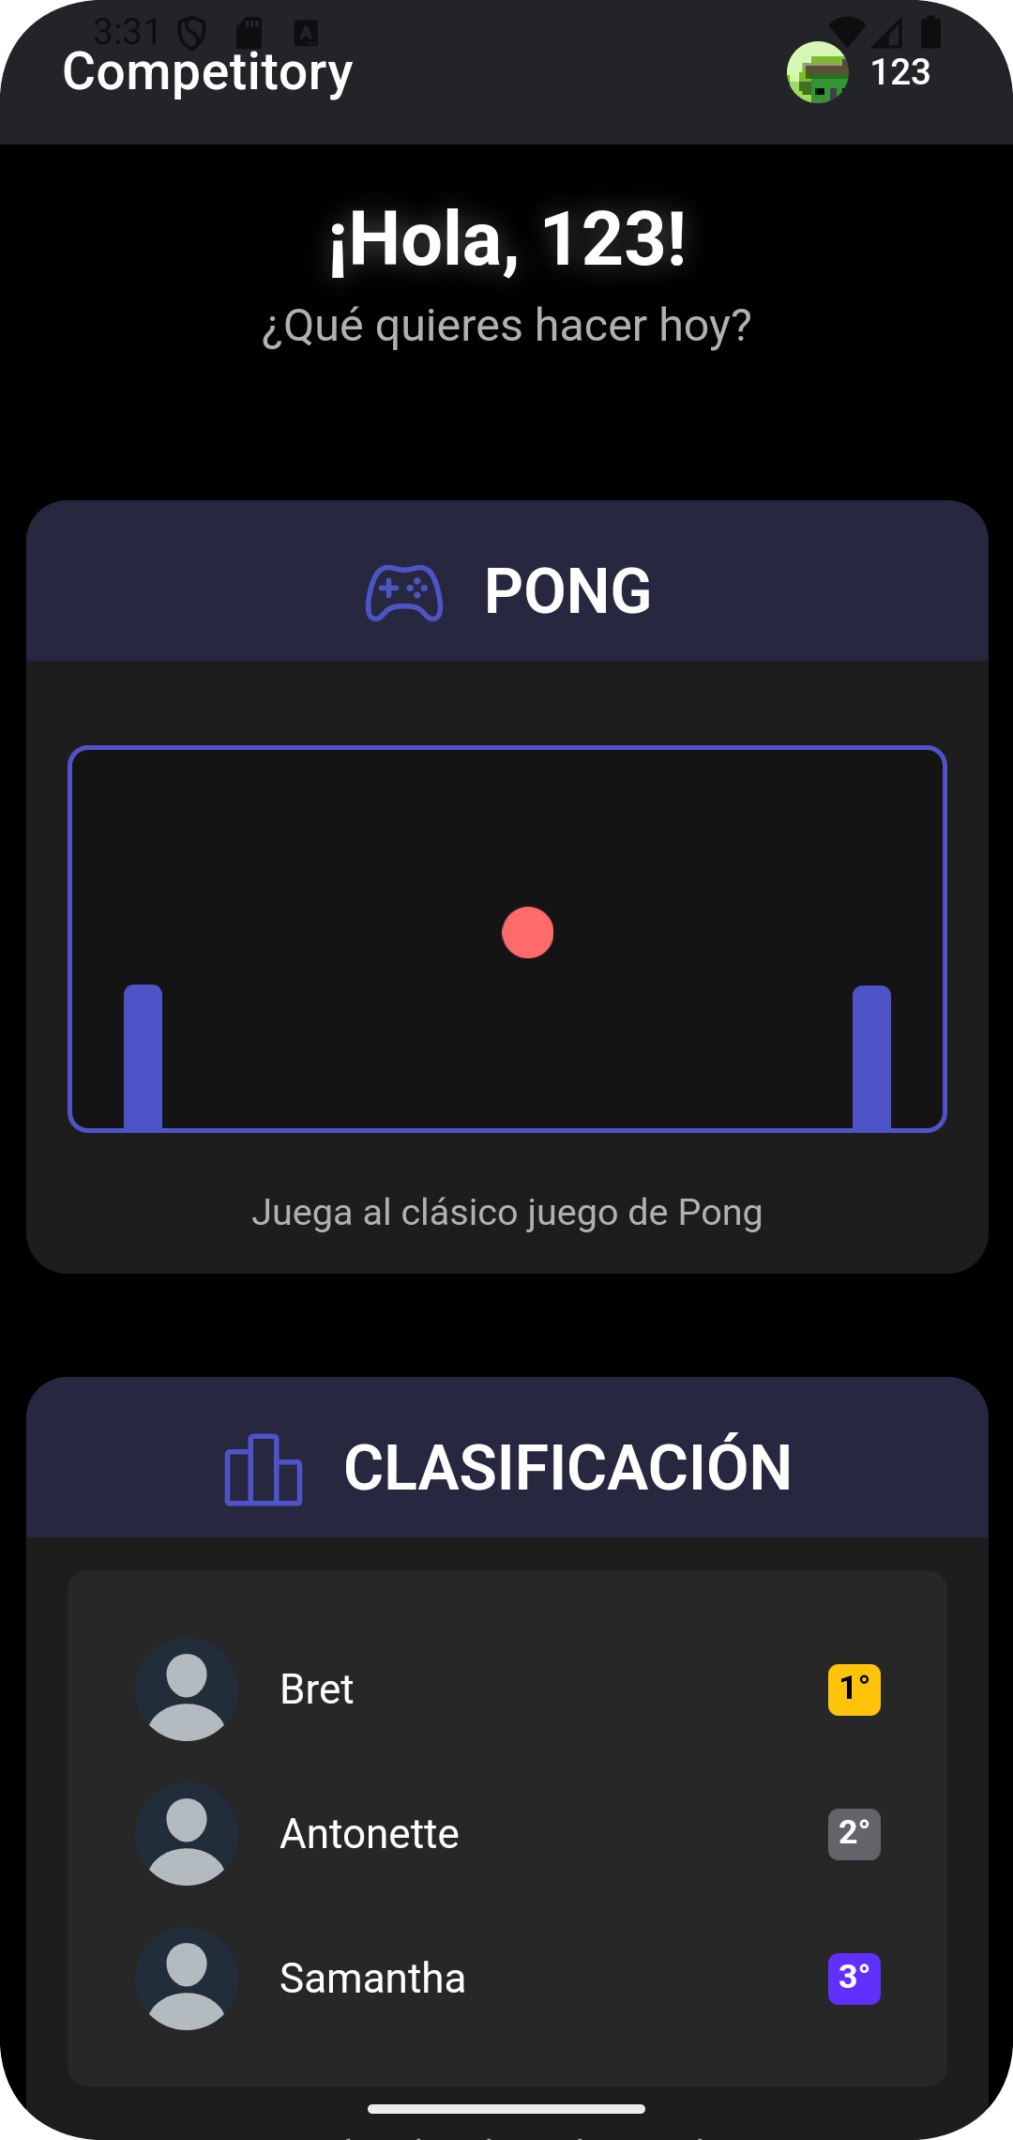
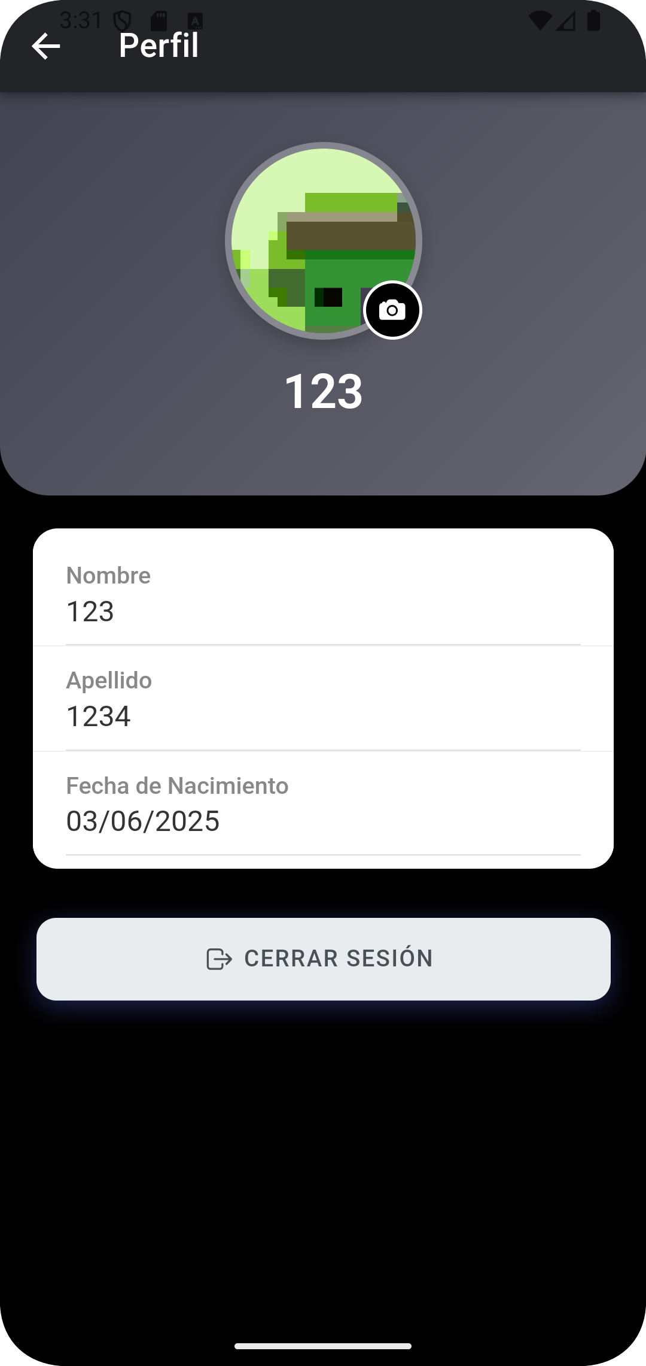
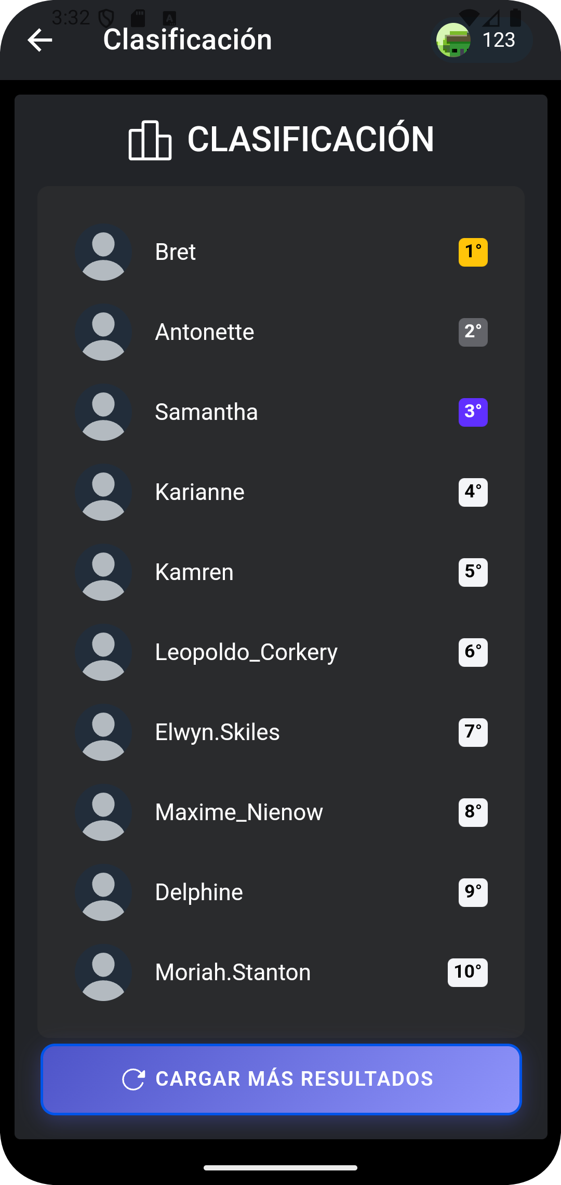
Implementación
Programación Aplicaciones Móviles
Diego Martínez
Login / Registro
Home page con menú de juegos y clasificación
Ventana de juego de prueba
Ventana de perfil
Camara para actualizar foto de perfil
Carga de API para rellenar pagina de clasificación
Base de datos dedicada para almacenar datos de usuario
Pruebas unitarias y pruebas E2E

Slide 6
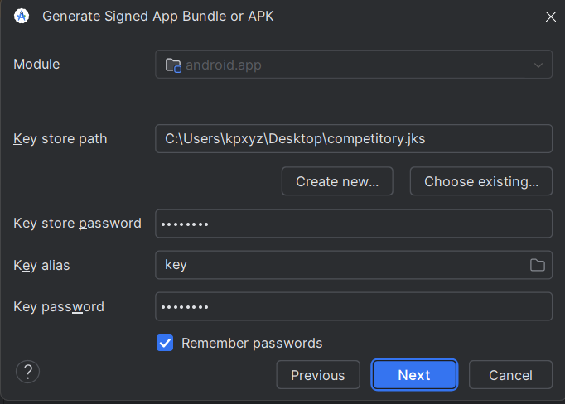
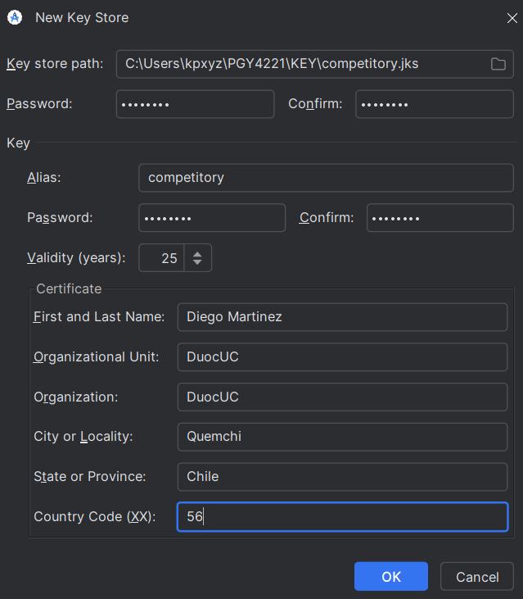
Firma de APK
Programación Aplicaciones Móviles
Diego Martínez
Contraseña: password
Key alias: Competitory
Nombre: Competitory
Validad: 25 años

Slide 7


Programación Aplicaciones Móviles
Diego Martínez
Enlace
Enlace al proyecto en Github
https://github.com/DiegoMartinez-duoc/PGY4221
Importante
En la carpeta KEY se encuentra la APK y su firma.

Slide 8
Conclusiones
Competitory ha cumplido con todos los requisitos establecidos desde el inicio del proyecto: permite la creación de usuarios, el almacenamiento y recuperación de datos, y la integración con servicios como la cámara. Gracias al uso de una base de datos dedicada en SQLite y una arquitectura bien definida, Competitory se ha consolidado como una aplicación compacta, estable y completamente funcional.

